Slide 1

FEUPeca
IPC 2022/2023
Daniela Tomás
Diogo Nunes
Miguel Tavares
up202004946
up202007895
up202002811
Grupo 3 Turma 7

Slide 2


Descrição abreviada do projeto
O objetivo do projeto é a criação de uma interface de utilizador para uma aplicação Android/iOS de gestão de recursos da biblioteca chamada FEUPeca. Esta aplicação apresenta um catálogo com os livros da biblioteca para requisitar, as salas de estudo disponíveis para reserva, e a lotação dos vários pisos.
As tarefas a realizar para efeitos de teste no protótipo são as seguintes:
Requisitar o livro “Introdução ao Design de Interfaces”;
Reservar a sala 3 da biblioteca para o dia 14 de novembro;
Consultar a lotação do piso 2 da biblioteca.
ඞ

Slide 3
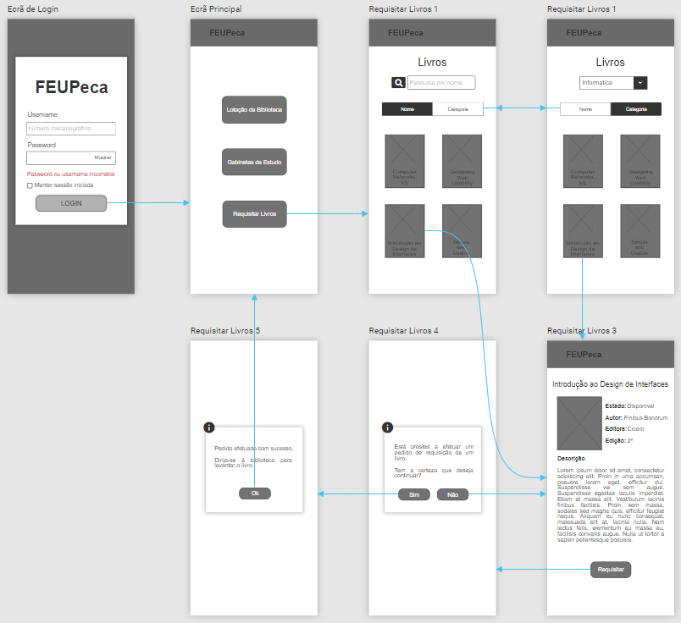
Wireflow
Tarefa 1
ඞ

Slide 4
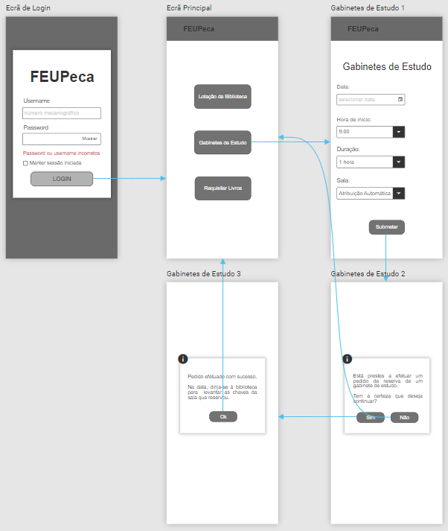
Wireflow
Tarefa 2
ඞ

Slide 5
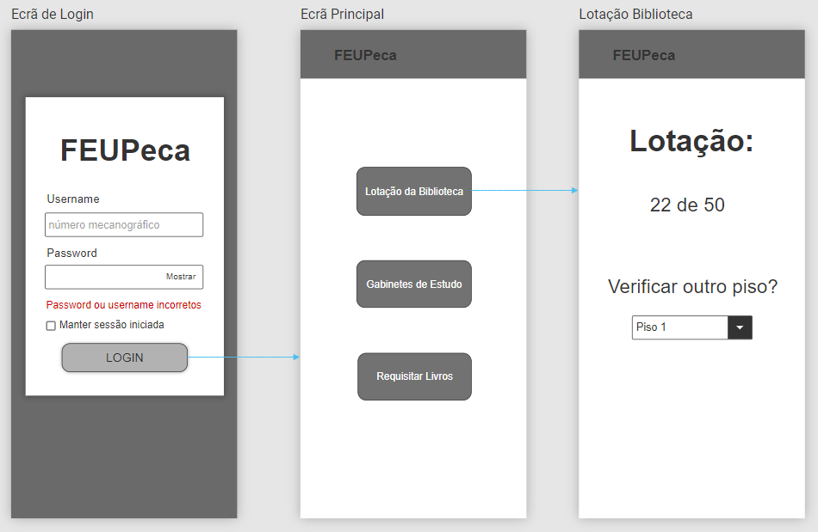
Wireflow
Tarefa 3
ඞ

Slide 6
Resultados da avaliação heurística
Através dos relatórios de avaliação heurística identificamos os seguintes problemas:
Falta de um histórico de pedidos, com a possibilidade de cancelar reservas que ainda não se concretizaram.
Falta de um botão de voltar à página anterior e de opções de navegação adicionais.
Falta de dicas de navegação e de erros.
Tornar as mudanças de estado do sistema mais visíveis
Pequenos problemas relacionados com claridade da escrita.
Pequenos problemas de estética
ඞ

Slide 7
Correções a desempenhar na fase 3
Para a fase 3 iremos tentar implementar as seguintes melhorias:
Menu de navegação lateral.
Criação de uma pagina de histórico
Melhorias de claridade em texto e em erros.
Melhorias estéticas.
ඞ

Slide 8
Conclusões
Esta fase do projeto ajudou-nos a entender melhor o processo de prototipagem e as heurísticas de Nielsen.
Depois de receber as avaliações dos nossos colegas rapidamente ficamos conscientes de alguns erros que pretendemos corrigir ou melhorar numa próxima fase.
ඞ

